Slide 1
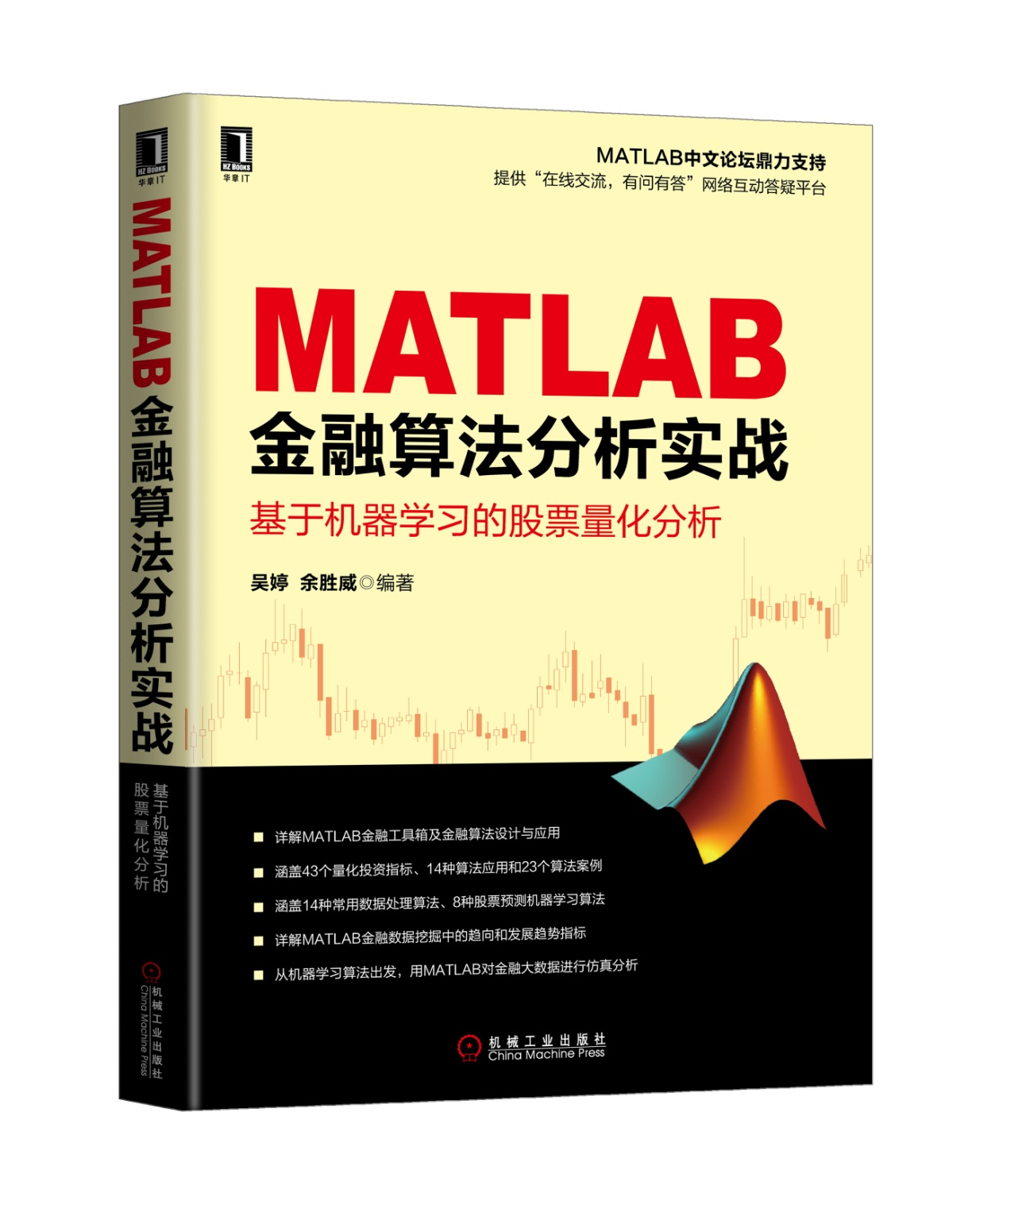
第十二章
吴婷、余胜威：MATLAB金融算法分析实战——基于机器学习的股票量化分析

Slide 2
指数平滑下的上证指数预测
吴婷、余胜威：MATLAB金融算法分析实战——基于机器学习的股票量化分析

Slide 3
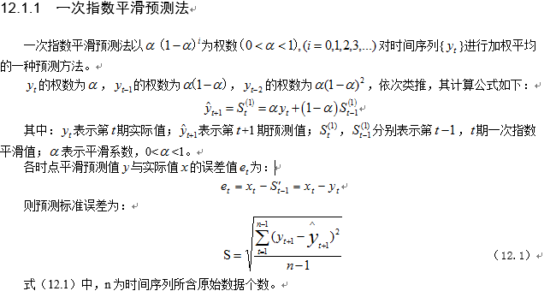
吴婷、余胜威：MATLAB金融算法分析实战——基于机器学习的股票量化分析
指数平滑分析

Slide 4
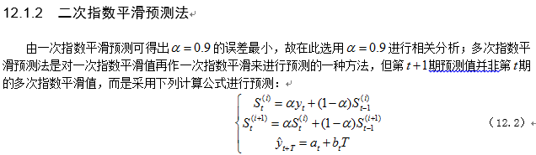
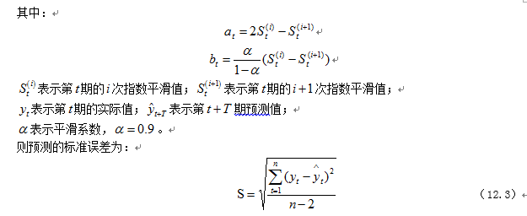
吴婷、余胜威：MATLAB金融算法分析实战——基于机器学习的股票量化分析
指数平滑分析

Slide 5
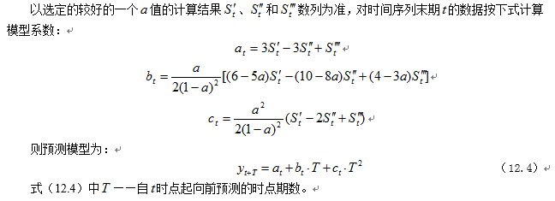
吴婷、余胜威：MATLAB金融算法分析实战——基于机器学习的股票量化分析
指数平滑分析
三次指数平滑法

Slide 6
吴婷、余胜威：MATLAB金融算法分析实战——基于机器学习的股票量化分析
指数平滑分析
一次指数平滑
%% 一次指数平滑
yt=closeprice'; % 原始数据以列向量的方式存放
n=length(yt); % 数据长度
alpha=[0.1 0.3 0.9]; % 取值
m=length(alpha); % 个数
yhat(1,1:m)=(yt(1)+yt(2))/2; % 取平均值（初始值）
for i=2:n
yhat(i,:)=alpha*yt(i-1)+(1-alpha).*yhat(i-1,:); % 预测计算公式
end
yhat; % 预测值
Error = (repmat(yt,1,m)-yhat); % 预测误差
err=sqrt(mean((repmat(yt,1,m)-yhat).^2)) % 预测误差总和
yhat_next = alpha*yt(n)+(1-alpha).*yhat(n,:) % 预测下一时刻值

Slide 7
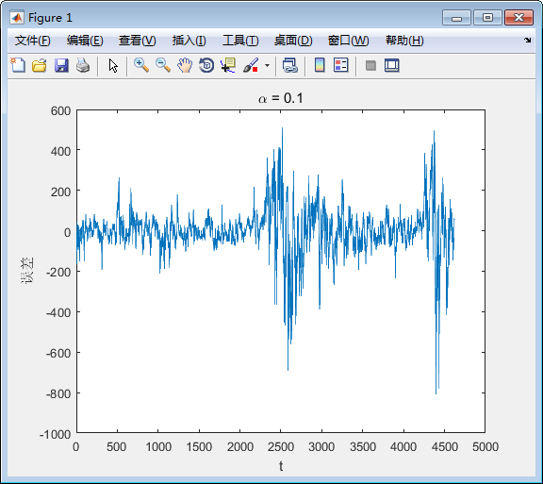
吴婷、余胜威：MATLAB金融算法分析实战——基于机器学习的股票量化分析
指数平滑分析
一次指数平滑

Slide 8
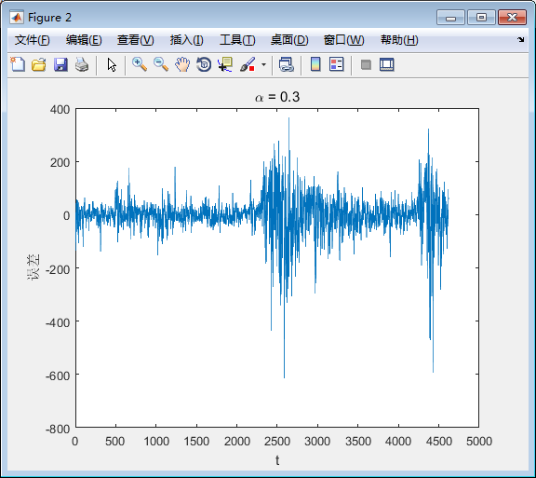
吴婷、余胜威：MATLAB金融算法分析实战——基于机器学习的股票量化分析
指数平滑分析
一次指数平滑

Slide 9
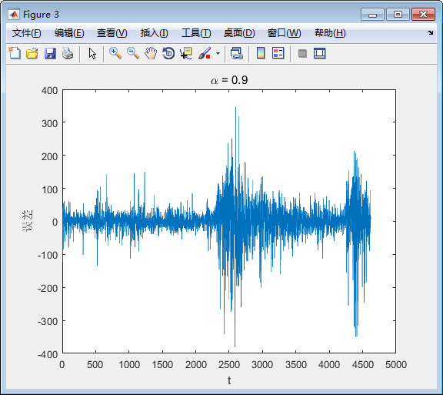
吴婷、余胜威：MATLAB金融算法分析实战——基于机器学习的股票量化分析
指数平滑分析
一次指数平滑

Slide 10
吴婷、余胜威：MATLAB金融算法分析实战——基于机器学习的股票量化分析
指数平滑分析
二次指数平滑
for i=2:n
st1(i)=alpha*yt(i)+(1-alpha)*st1(i-1); % 一次平滑预测
st2(i)=alpha*st1(i)+(1-alpha)*st2(i-1); % 二次平滑预测
end
a=2*st1-st2; % a计算公式
b=alpha/(1-alpha)*(st1-st2); % b计算公式

Slide 11
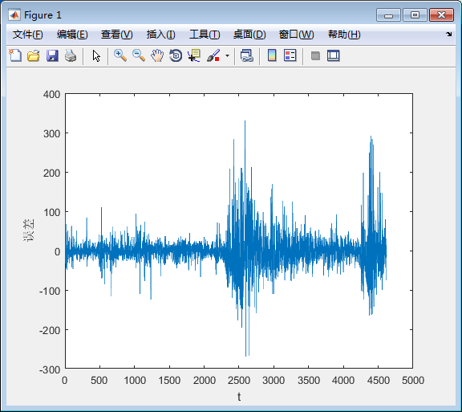
吴婷、余胜威：MATLAB金融算法分析实战——基于机器学习的股票量化分析
指数平滑分析
二次指数平滑

Slide 12
吴婷、余胜威：MATLAB金融算法分析实战——基于机器学习的股票量化分析
指数平滑分析
三次指数平滑

Slide 13
吴婷、余胜威：MATLAB金融算法分析实战——基于机器学习的股票量化分析
指数平滑分析
三次指数平滑
st1_0=mean(yt(1:3)); % 初始化值
st2_0=st1_0; % 初始化值
st3_0=st1_0; % 初始化值
st1(1)=alpha*yt(1)+(1-alpha)*st1_0; % 初始化
st2(1)=alpha*st1(1)+(1-alpha)*st2_0; % 初始化
st3(1)=alpha*st2(1)+(1-alpha)*st3_0; % 初始化
for i=2:n
st1(i)=alpha*yt(i)+(1-alpha)*st1(i-1); % 一次平滑
st2(i)=alpha*st1(i)+(1-alpha)*st2(i-1); % 二次平滑
st3(i)=alpha*st2(i)+(1-alpha)*st3(i-1); % 三次平滑
end
st1=[st1]; % 一次平滑结果
st2=[st2]; % 二次平滑结果
st3=[st3]; % 三次平滑结果

Slide 14
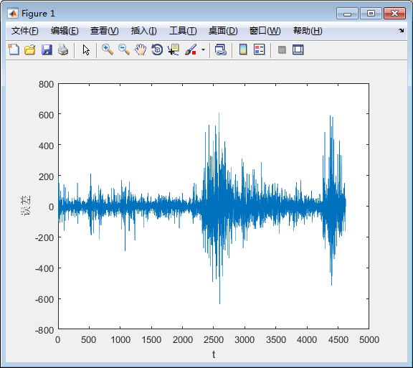
吴婷、余胜威：MATLAB金融算法分析实战——基于机器学习的股票量化分析
指数平滑分析
三次指数平滑预测

Slide 15
吴婷、余胜威：MATLAB金融算法分析实战——基于机器学习的股票量化分析
指数平滑分析
采用三次指数平滑预测的绝对误差和为90.6561，相应的上证指数收盘价为2928.6。相对比一次指数平滑预测的误差为45.8548，二次指数平滑预测为37.4430，由此可知二次指数平滑预测效果最佳，三次指数平滑预测易导致过拟合等现象，导致预测误差增大等缺陷。

